Slide 1

Tópicos Avanzados

Slide 2
Aprendizaje No Supervisado

Slide 3
Rafael Crescenzi
Actuario / Master en Data Mining
rafa@mauna.app
https://www.linkedin.com/in/rafael-crescenzi
https://www.kaggle.com/nickel
https://github.com/Argentan

Slide 4
Aprendizaje No Supervisado
Encontrar estructura en los datos sin un objetivo de análisis ni función de costo, o encontrar una mejor representación de los datos.

Slide 5
Clustering
Hallar grupos de objetos tal que los objetos en un grupo sean similares entre si (o relacionados) y diferentes (o no relacionados) a los objetos en otros grupos.

Slide 6
Clustering
Se Minimiza la distancia dentro del cluster
Al tiempo que se maximiza la distancia entre clusters

Slide 7
Clustering – K Means – Elegir centroides

Slide 8
Clustering – K Means – Calcular clusters

Slide 9
Clustering – K Means – Recalcular centroides

Slide 10
Clustering - Aplicaciones
Agrupamiento de documentos
Agrupamiento de genes
Armado de cartera de clientes
Clustering de otros embeddings

Slide 11
Reglas de Asociación
Modela la co-ocurrencia de items dentro de sets de datos. Vg. Dado un conjunto de transacciones, hallar reglas que permitan predecir la ocurrencia de un item basado en la ocurrencia de otros items en la transacción

Slide 12
Recomendaciones
Metodos mas modernos que utilizan SVD y Redes Neuronales Artificiales

Slide 13
Autoencoders
Sirven para aprovechar datos no clasificados (vg. Imágenes sin categorizar) o reducción de dimensionalidad (compresión de los datos). También tiene utilidad de reparar datos corruptos (denoising).

Slide 14
Embeddings
Nacen de la necesidad de reducir dimensiones o representar variables categóricas en un espacio euclideo. Logran –casi por accidente- proyectar conceptos a un espacio vectorial.

Slide 15
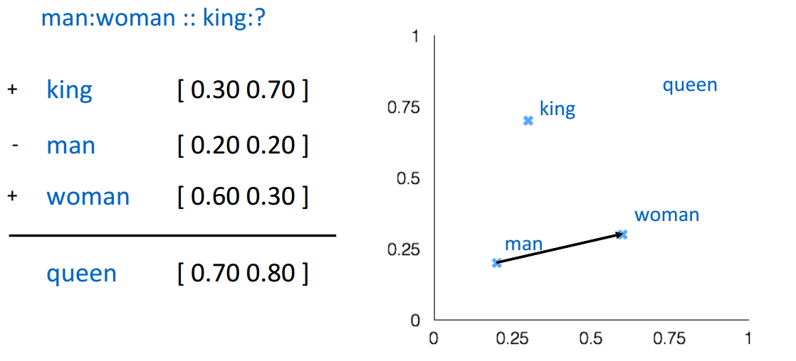
Embeddings

Slide 16
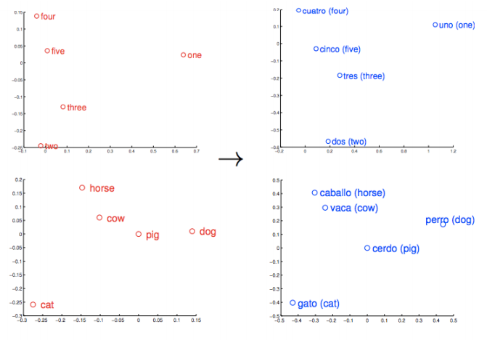
Embeddings

Slide 17
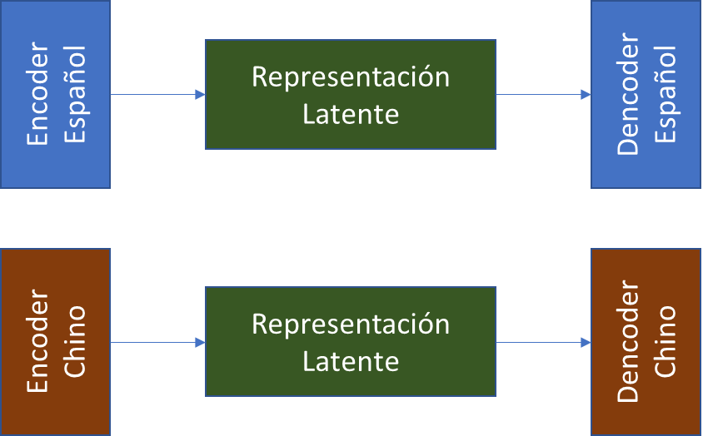
Embedding

Slide 18
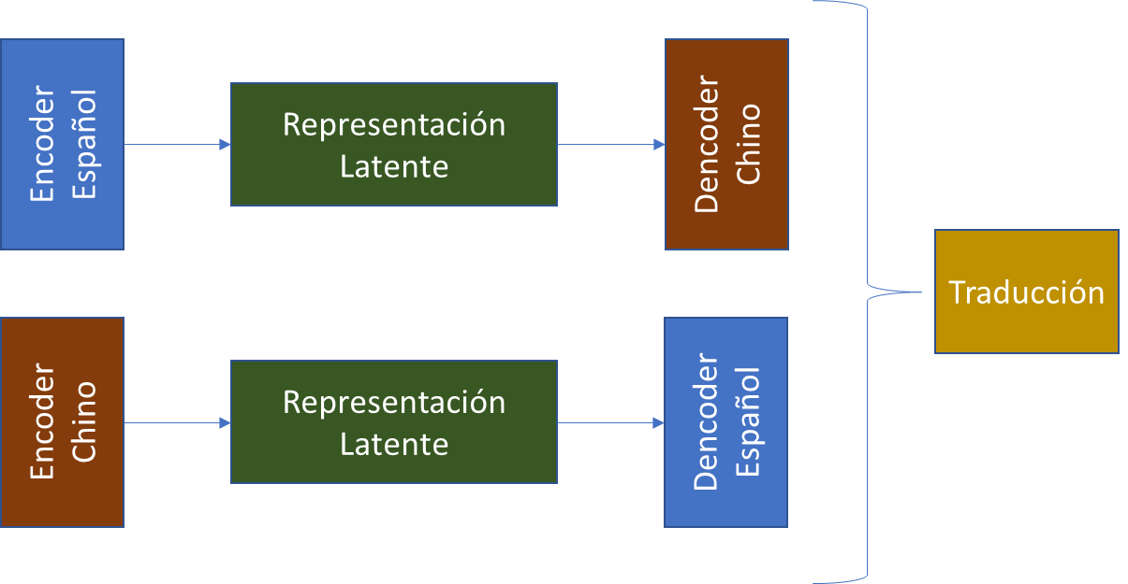
Embedding

Slide 19
Language Models
Son modelos lingüísticos entrenados para predecir la palabra siguiente en una frase. En los últimos años se han entrenado redes cada vez mas grandes sobre terabytes de datos.

Slide 20
GPT-2 y los unicornios
Input: In a shocking finding, scientist discovered a herd of unicorns living in a remote, previously unexplored valley, in the Andes Mountains. Even more surprising to the researchers was the fact that the unicorns spoke perfect English.

Slide 21
GPT-2 y los unicornios
output: The scientist named the population, after their distinctive horn, Ovid’s Unicorn. These four-horned, silver-white unicorns were previously unknown to science.
Now, after almost two centuries, the mystery of what sparked this odd phenomenon is finally solved.

Slide 22
GPT-2 y los unicornios
output: Dr. Jorge Pérez, an evolutionary biologist from the University of La Paz, and several companions, were exploring the Andes Mountains when they found a small valley, with no other animals or humans. Pérez noticed that the valley had what appeared to be a natural fountain, surrounded by two peaks of rock and silver snow.

Slide 23
GPT-2 y los unicornios
Output (3 párrafos después): While examining these bizarre creatures the scientists discovered that the creatures also spoke some fairly regular English. Pérez stated, “We can see, for example, that they have a common ‘language,’ something like a dialect or dialectic.”
Dr. Pérez believes that the unicorns may have originated in Argentina, where the animals were believed to be descendants of a lost race of people who lived there before the arrival of humans in those parts of South America.

Slide 24
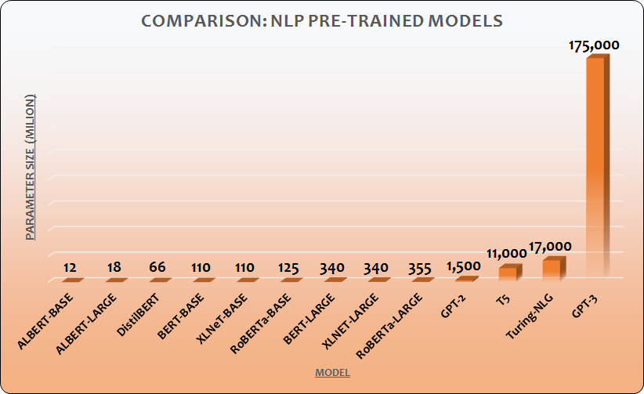

Slide 25
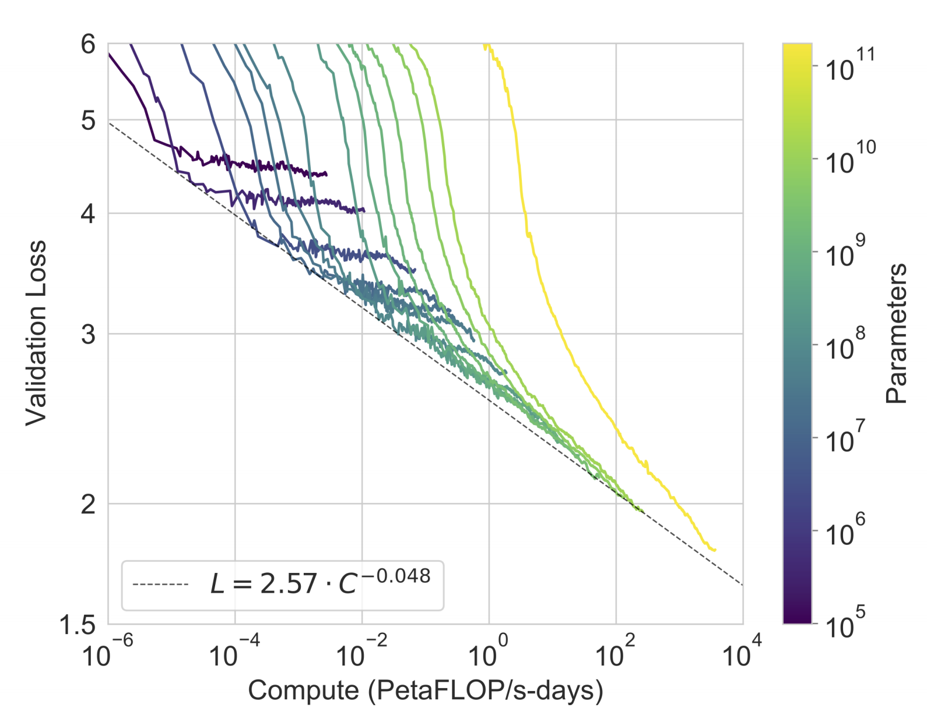

Slide 26
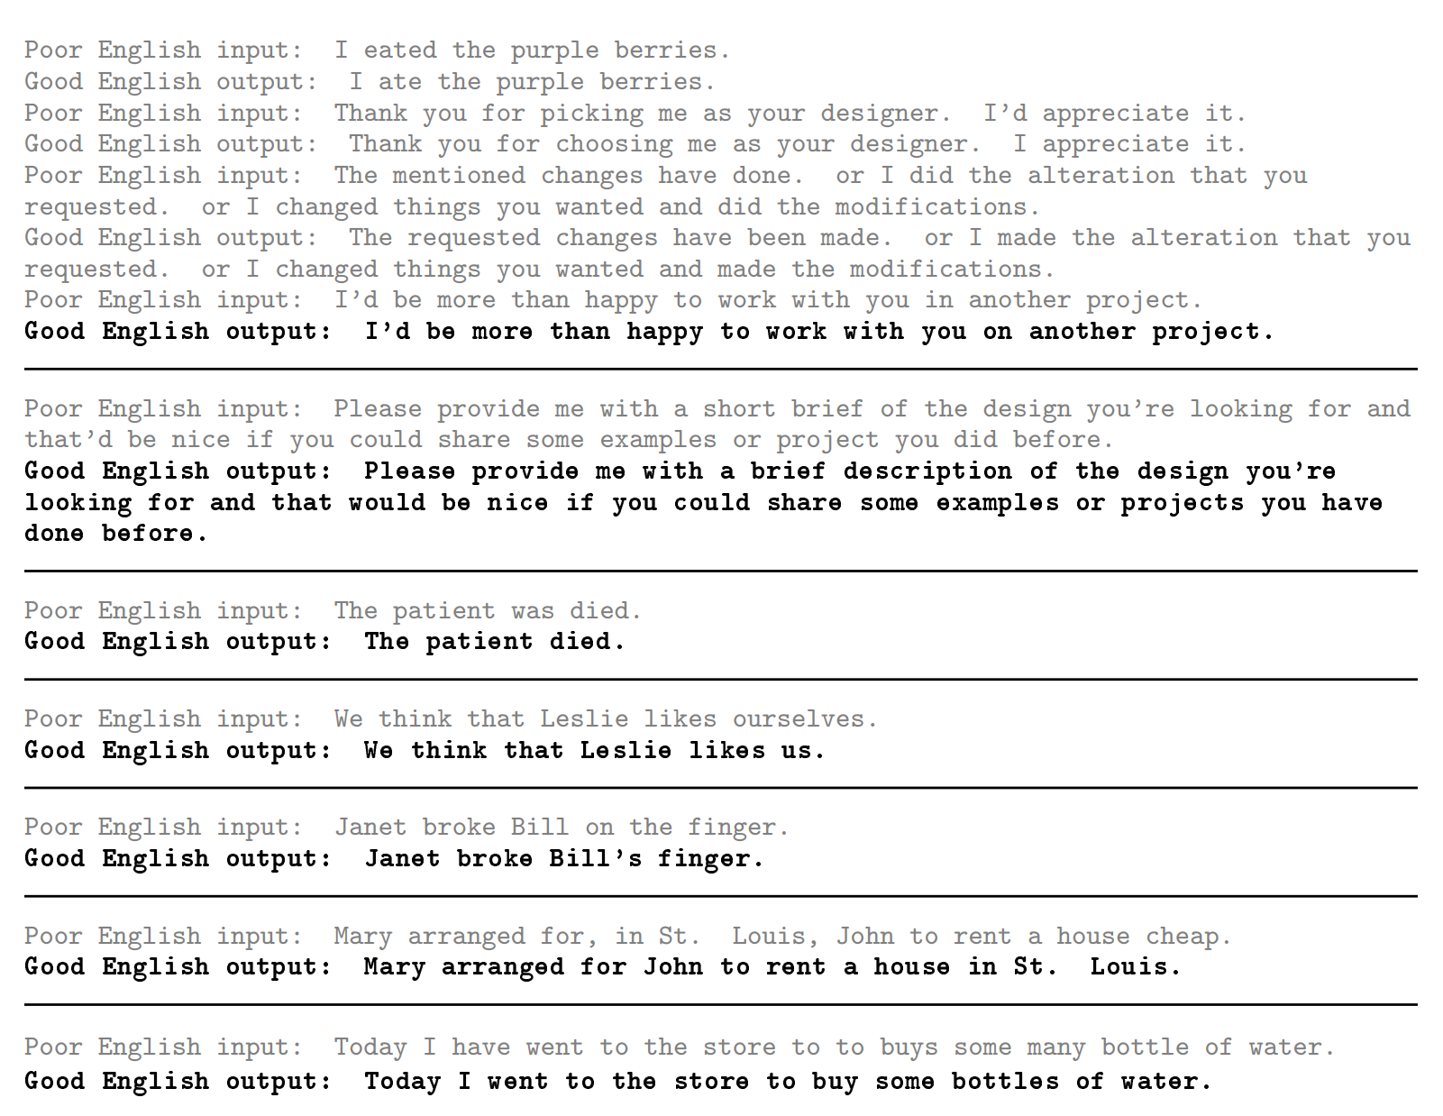
GPT-3 – Aprende de pocos ejemplos

Slide 27
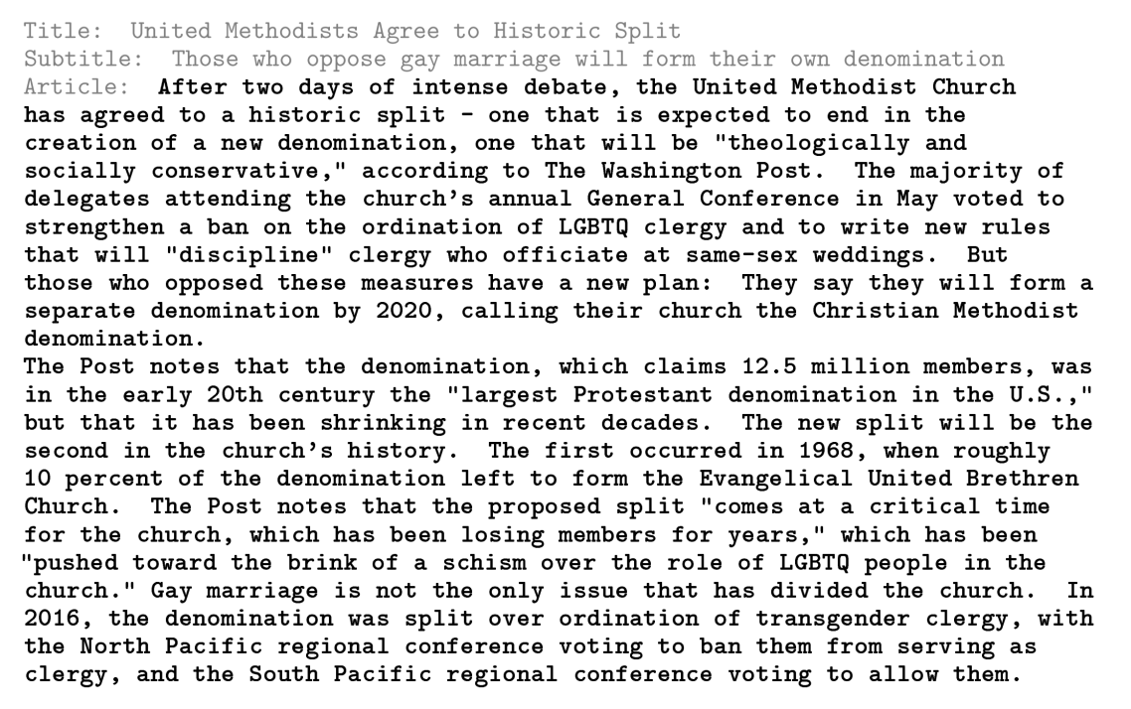
GPT-3 – Escribe noticias condicionadas al titulo

Slide 28
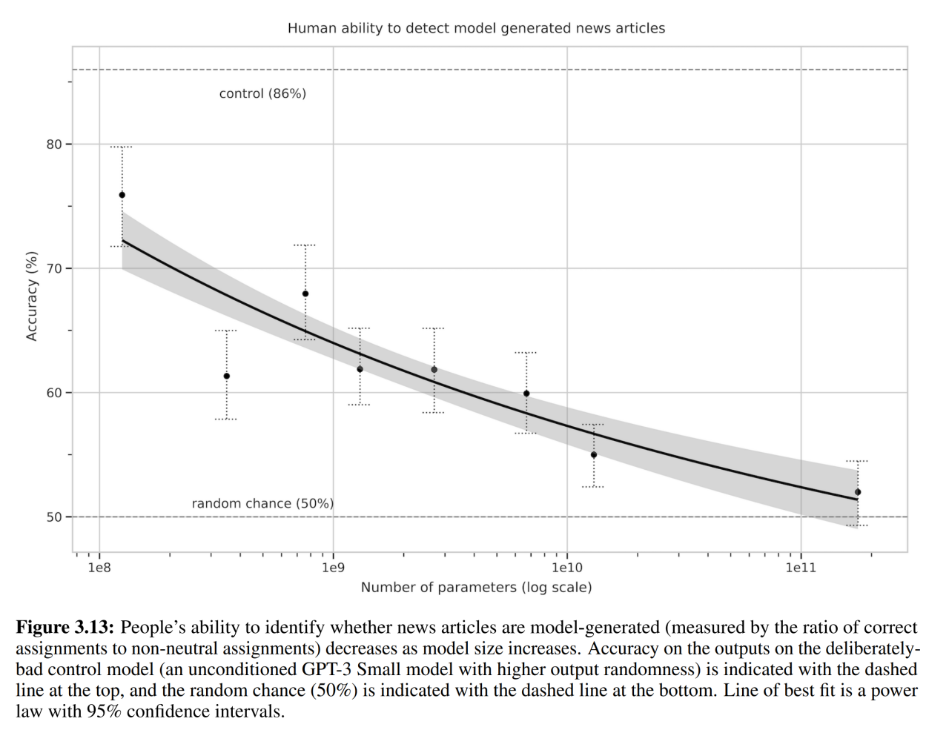

Slide 29
Modelos Generativos
Si bien es un campo con muy amplio y con mucha historia, los avances más recientes fueron en el ámbito de las redes adversariales.
Los métodos clásicos son tan simples como el ajuste de una normal o tan complejos como la simulación de montecarlo sobre cadenas de markov.

Slide 30
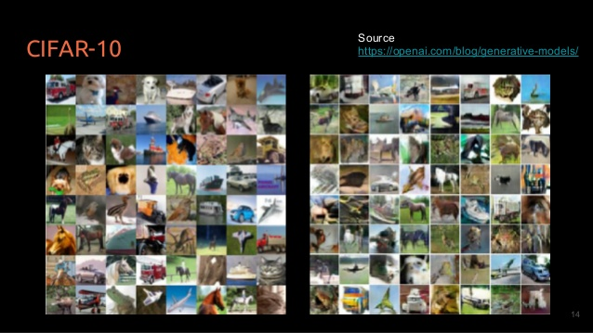
Modelos Generativos

Slide 31
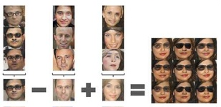
Operaciones Con Caras

Slide 32
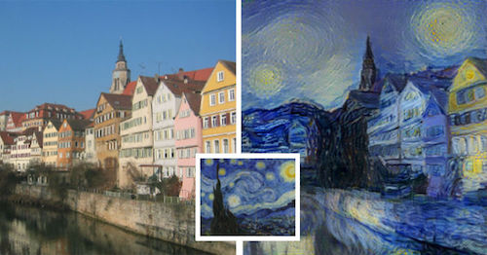
Transferencia de Estilo

Slide 33
Aprendizaje Reforzado

Slide 34
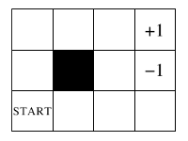
Aprendizaje Reforzado
Son una serie de técnicas orientadas a lograr agentes de software que pueda tomar acciones en un ambiente

Slide 35
Inteligencia Artificial
En ciencias de la computación, una máquina «inteligente» ideal es un agente racional flexible que percibe su entorno y lleva a cabo acciones que maximicen sus posibilidades de éxito en algún objetivo o tarea.

Slide 36
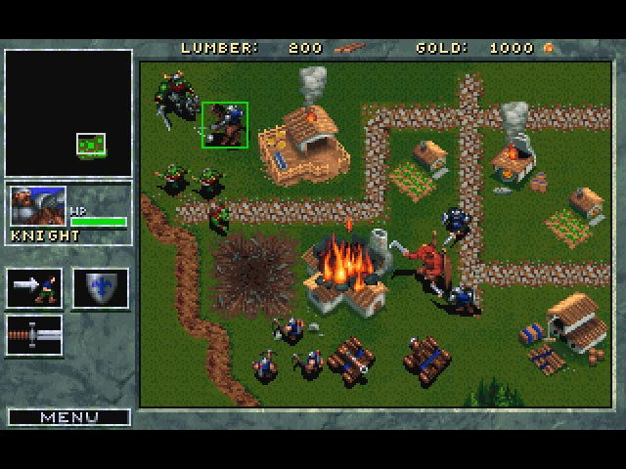
Inteligencia Artificial 90s

Slide 37
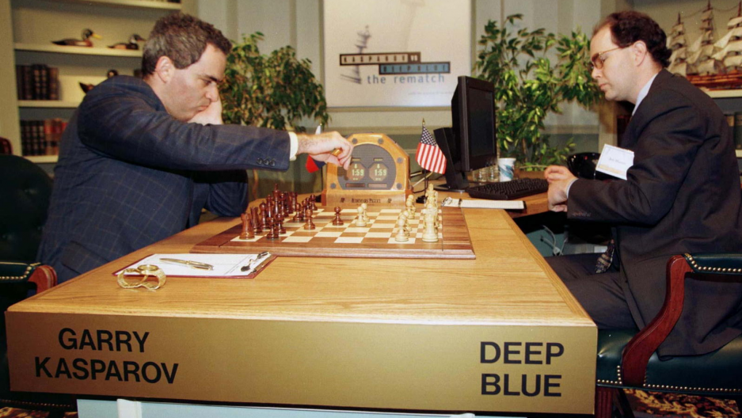
Inteligencia Artificial Fines 90s

Slide 38
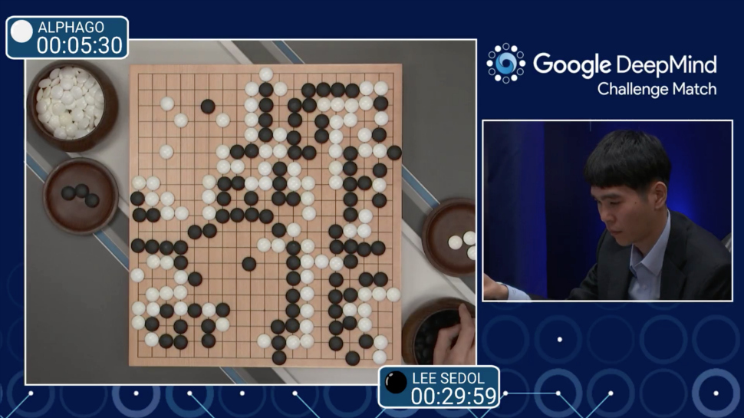
Aprendizaje Reforzado

Slide 39
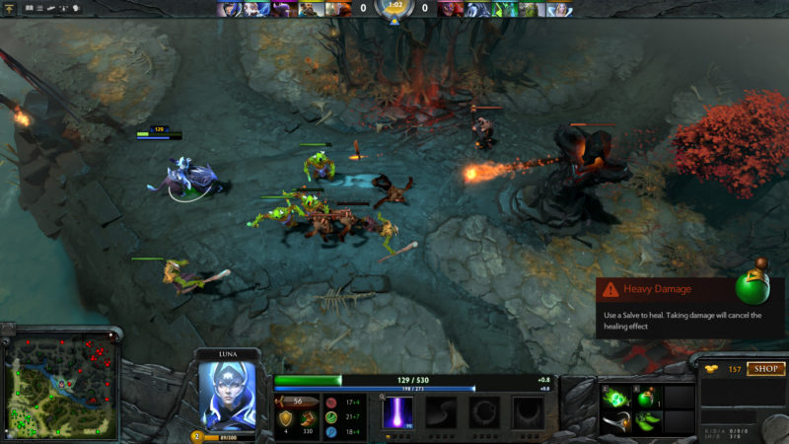
Aprendizaje Reforzado

Slide 40
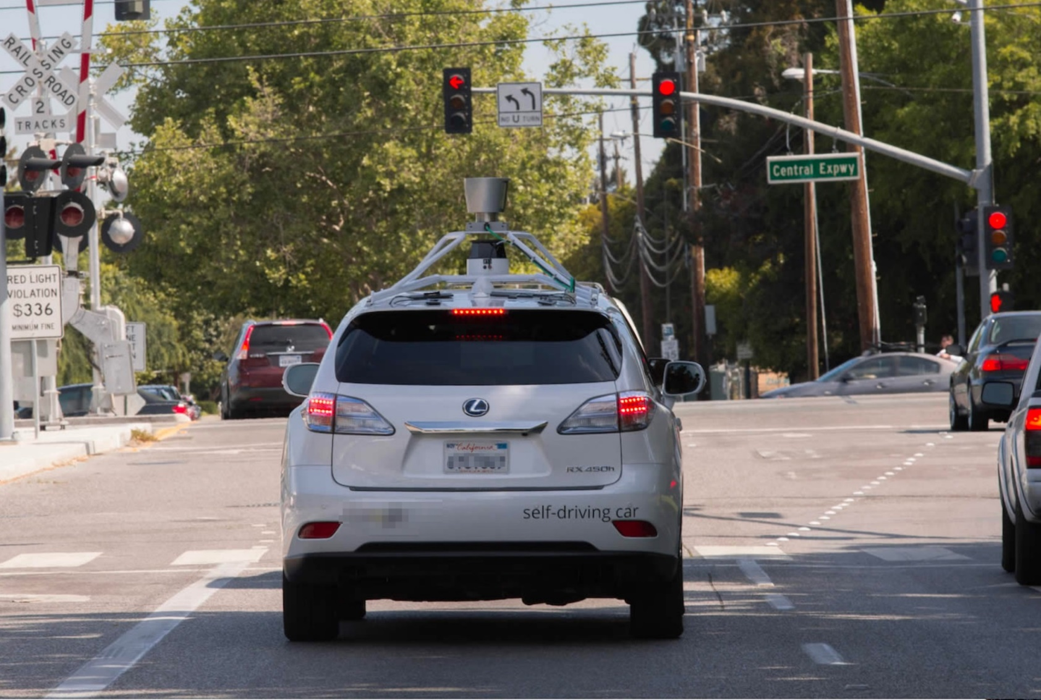
Aprendizaje Reforzado

Slide 41
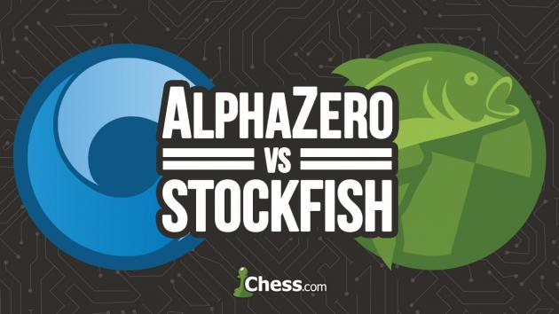
Aprendizaje Reforzado

Slide 42
Gracias

